Slide 1
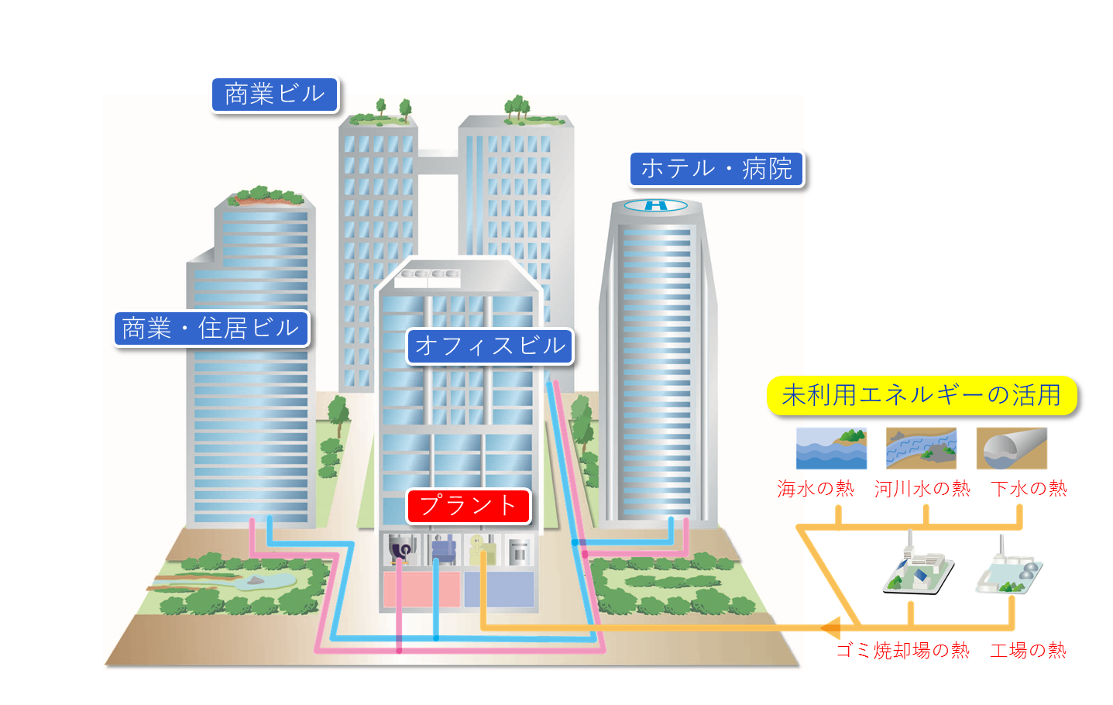
【第14-3-1】熱供給事業の概要

